Slide 1
Занятие 14. (2 часа) Движение материальной точки.
Метод кинетостатики .

Slide 2
14.1. Свободная и несвободная точки
Материальная точка, движение которой в пространстве не ограничено какими-нибудь связями, называется свободной. Задачи решаются с помощью основного закона динамики.
Материальные точки, движение которых ограничено связями называются несвободными.
Для несвободных точек необходимо определять реакции связей. Эти точки движутся под действием активных сил и ограничивающих движение реакций связей (пассивных сил).
Несвободные материальные точки освобождаются от связей связи заменяются их реакциями. Далее несвободные точки можно рассматривать как свободные (принцип освобождаемости от связей)

Slide 3
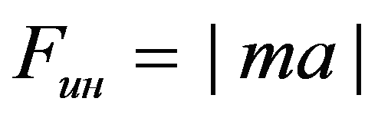
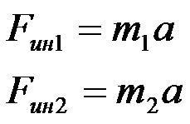
14.2. Сила инерции
Инертность — способность сохранять свое состояние неизменным, это внутреннее свойство всех материальных тел.
Сила инерции — сила, возникающая при разгоне или торможении тела (материальной точки) и направленная в обратную сторону от ускорения. Силу инерции можно измерить, она приложена к «связям» — телам, связанным с разгоняющимся или тормозящимся телом.
Рассчитано, что сила инерции равна
Таким образом, силы, действующие на материальные точки m₁ и m₂ (рис. 14.1), при разгоне платформы соответственно равны

Slide 4


Разгоняющееся тело (платформа с массой m (рис. 14.1)) силу инерции не воспринимает, иначе разгон платформы вообще был бы невозможен.
При вращательном движении (криволинейном) возникающее ускорение принято представлять в виде двух составляющих: нормального a_{n} и касательного a_{t} (рис. 14.2).
Поэтому при рассмотрении криволинейного движения могут возникнуть две составляющие силы инерции: нормальная и касательная
рис. 14.2

Slide 5
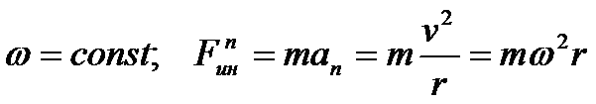
При равномерном движении по дуге всегда возникает нормальное ускорение, касательное ускорение равно нулю, поэтому действует только нормальная составляющая силы инерции, направленная по радиусу из центра дуги (рис. 14.3).

Slide 6
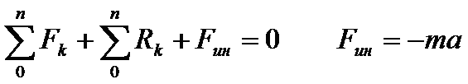
14.3. Принцип кинетостатики (принцип Даламбера)
Принцип кинетостатики используют для упрощения решения ряда технических задач.
Реально силы инерции приложены к телам, связанным с разгоняющимся телом (к связям).
Даламбер предложил условно прикладывать силу инерции к активно разгоняющемуся телу. Тогда система сил, приложенных к материальной точке, становится уравновешенной, и можно при решении задач динамики использовать уравнения статики.
Принцип Даламбера:
Материальная точка под действием активных сил, реакций, связей и условно приложенной силы инерции находится в равновесии:

Slide 7
Порядок решения задач с использованием принципа Даламбера
1. Составить расчетную схему.
2. Выбрать систему координат.
3. Выяснить направление и величину ускорения.
4. Условно приложить силу инерции.
5. Составить систему уравнений равновесия.
6. Определить неизвестные величины.

Slide 8
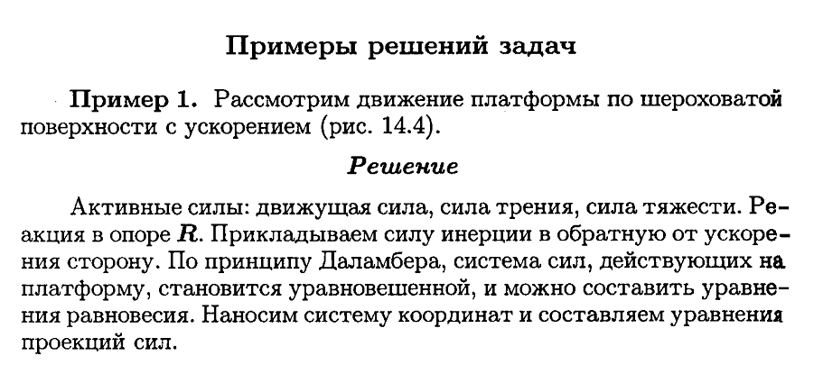
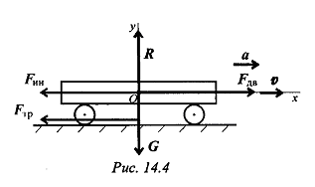

Slide 9
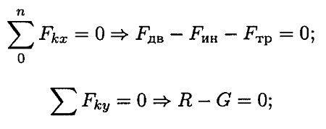
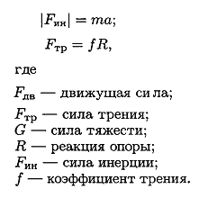

Slide 12

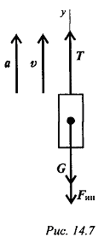

Slide 15
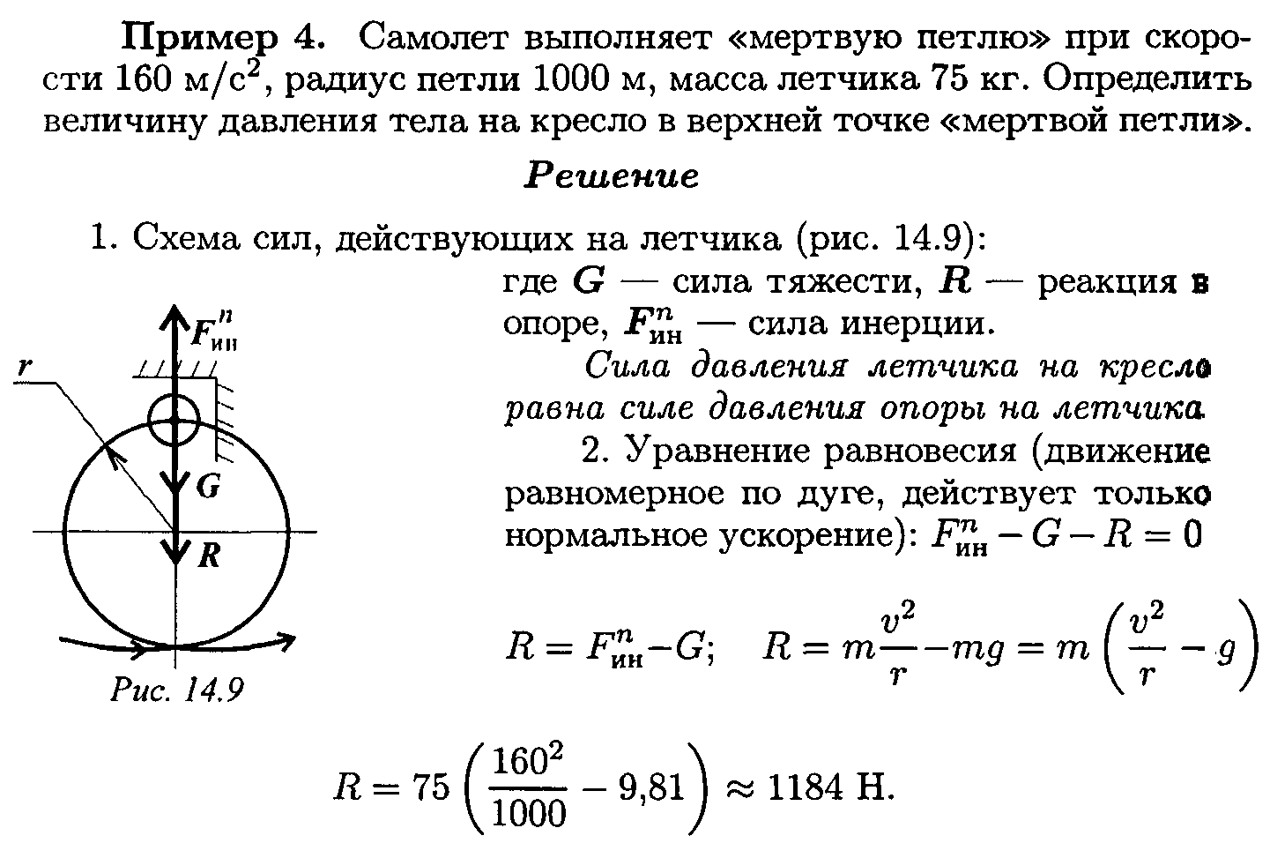

Slide 16
Занятие 15. (2 часа)
Работа и мощность.

Slide 17

15.1. Работа
Для характеристики действия силы на некотором перемещении точки ее приложения вводят понятие «работа силы».
Работа служит мерой действия силы, работа — скалярная величина.
а) Работа постоянной силы на прямолинейном пути
Работа силы в общем случае численно равна произведению модуля силы на длину пройденного пути и на косинус угла между направлением силы и направлением перемещения
(рис. 15.1):
Рис.15.1. Работа постоянной силы на прямолинейном пути

Slide 18

Единицы измерения работы: 1 Дж (джоуль)= 1 Н∙м;
1 кДж (килоджоуль) = 10³ Дж.
Рассмотрим частные случаи.
Силы, совпадающие с направлением перемещения, называются движущими силами. Направление вектора силы совпадает с направлением перемещения (рис. 15.2).
В этом случае α = 0° (cos α = 1). Тогда

Slide 19

2. Силы, перпендикулярные направлению перемещения, работы не производят (рис. 15.3).
Сила F перпендикулярна направлению перемещения,
α = 90° (cos α = 0);

Slide 20

Силы, направленные в обратную от направления перемещения сторону, называются силами сопротивления (рис. 15.4).
Сила F направлена в обратную от перемещения S сторону.
В этом случае α = 180° (cos α = - 1), следовательно,
Движущие силы увеличивают модуль скорости, силы сопротивления уменьшают скорость.
Таким образом, работа может быть положительной и отрицательной в зависимости от направления силы и скорости.

Slide 21

б) Работа постоянной силы на криволинейном пути
Пусть точка М движется по дуге окружности и сила F составляет некоторый угол α с касательной к окружности (рис. 15.5).
Вектор силы можно разложить на две составляющие:
Используя принцип независимости действия сил, определим работу каждой из составляющих силы отдельно:
Используя принцип независимости действия сил,
определим работу каждой из составляющих силы отдельно:
Где: - пройденный путь

Slide 22

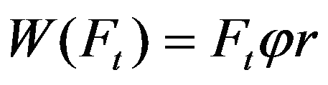
Нормальная составляющая силы F_{n} всегда направлена перпендикулярно перемещению и, следовательно, работы не производит:
При перемещении по дуге обе составляющие силы разворачиваются вместе с точкой М.
Таким образом, касательная составляющая силы F_{t} всегда совпадает по направлению с перемещением.
Будем иметь:
Касательную силу F_{t} обычно
называют окружной силой.

Slide 23



Работа при криволинейном пути — это работа окружной силы:
Произведение окружной силы на радиус называют вращающим моментом:
Работа силы, приложенной к вращающемуся телу, равна произведению вращающего момента на угол поворота:

Slide 24

в) Работа силы тяжести
Работа силы тяжести зависит только от изменения высоты и равна произведению модуля силы тяжести на вертикальное перемещение точки (рис. 15.6):
где Δh — изменение высоты.
При опускании работа положительна, при подъеме отрицательна.

Slide 25
г) Работа равнодействующей силы
Под действием системы сил точка массой m перемещается из положения М1 в положение М2 (рис. 15.7).
В случае движения под действием системы сил пользуются теоремой о работе равнодействующей.
Работа равнодействующей на некотором перемещении равна алгебраической сумме работ системы сил на том же перемещении
Работа равнодействующей силы

Slide 29
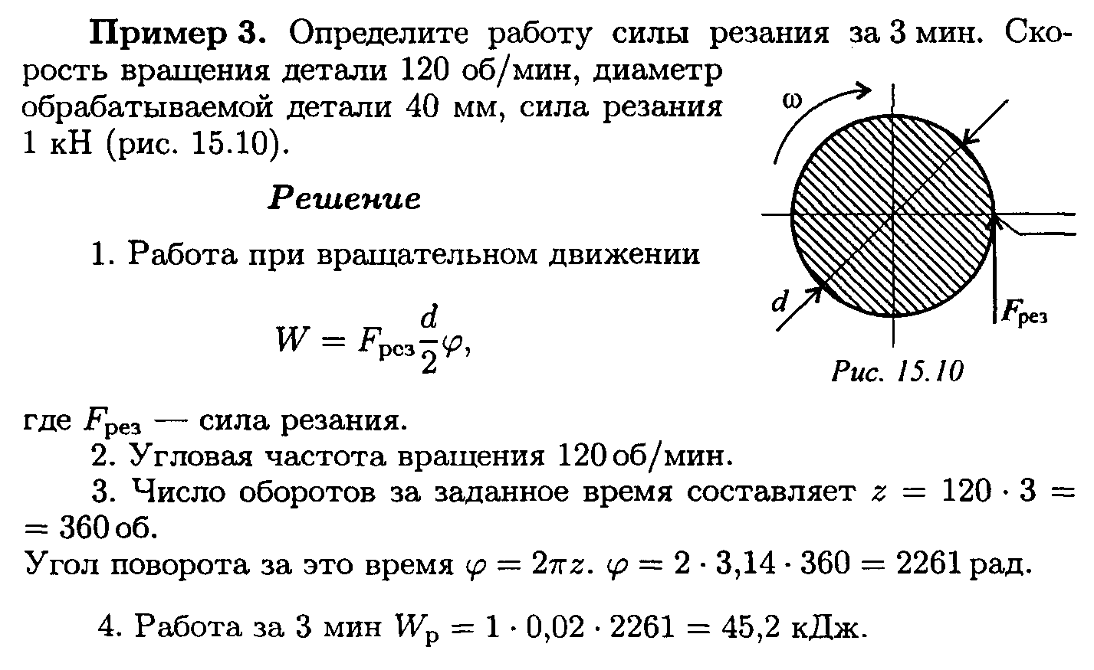

Slide 30
Занятие 16. (2 часа) Мощность. Коэффициент полезного действия.
Общие теоремы динамики.

Slide 31
16.1. Мощность
Для характеристики работоспособности и быстроты совершения работы введено понятие мощности.
Мощность — работа, выполненная в единицу времени:
Единицы измерения мощности: ватты, киловатты,
а) Мощность при поступательном движении (рис. 16.1)

Slide 32
Учитывая, что
получим
где F — модуль силы, действующей на тело;
v_{ср} — средняя скорость движения тела.
Средняя мощность при поступательном движении равна произведению модуля силы на среднюю скорость перемещения и на косинус угла между направлениями силы и скорости.

Slide 33
б) Мощность при вращении
(рис. 16.2)
Тело движется по дуге радиусом r из точки M1 в точку М2
Работа силы:
где М_{вр} - вращающий момент.
Мощность
но
где ω_{ср} — средняя
угловая скорость.

Slide 34
Мощность силы при вращении равна произведению вращающего момента на среднюю угловую скорость.
Если при выполнении работы усилие машины и скорость движения меняются, можно определить мощность в любой момент времени, зная значения усилия и скорости в данный момент.

Slide 35
16.2. Коэффициент полезного действия
Каждая машина и механизм, совершая работу, тратит часть энергии на преодоление вредных сопротивлений.
Таким образом, машина (механизм) кроме полезной работы совершает еще и дополнительную работу.
Отношение полезной работы к полной работе или полезной мощности ко всей затраченной мощности называется коэффициентом полезного действия (КПД):

Slide 36
Полезная работа (мощность) расходуется на движение с заданной скоростью и определяется по формулам:
Затраченная мощность больше полезной на величину мощности, идущей на преодоление трения в звеньях машины, на утечки и тому подобные потери.
Чем выше КПД, тем совершеннее машина.

Slide 38
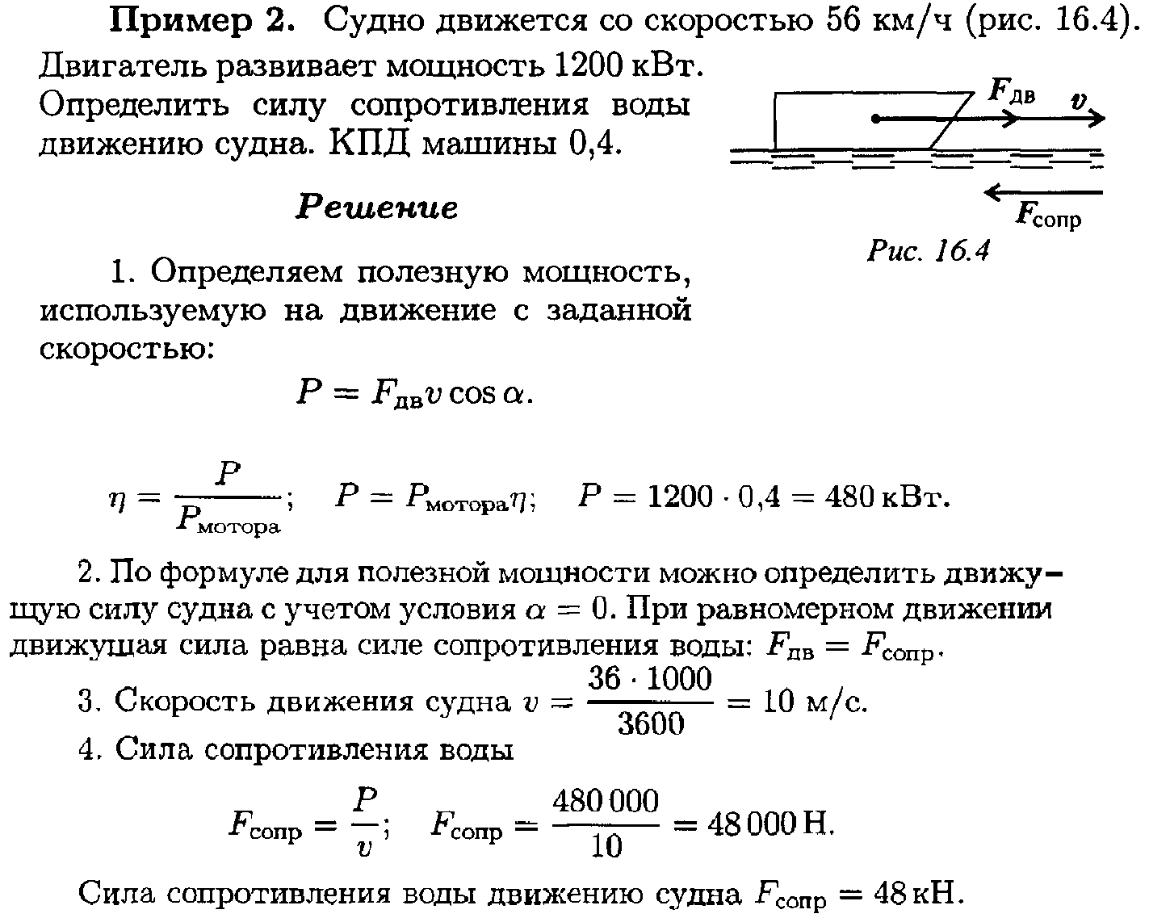

Slide 39
Занятие 17. (2 часа) Контрольная работа №2

